Slide 1
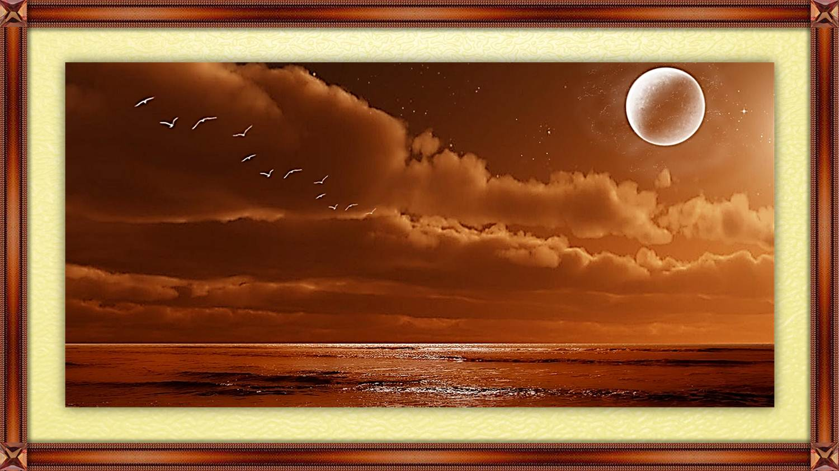



Slide 2

El Espíritu Positivo es una mezcla de serenidad interior, optimismo, caras amables y buen humor. Cultive estas cuatro plantas.

Slide 3

Tenga ojos para lo positivo, no se detenga en lo negativo únicamente. Elimine el pesimismo y el derrotismo, considerando los aspectos positivos de la realidad.

Slide 4

No permita que la conducta sea resultado de su estado de ánimo: cuando no se sienta bien, sonría; cuando las cosas salgan mal, ríase.

Slide 5

Estar siempre alegre es el mejor regalo que puede hacerle a los demás: sonría y mire con cariño.

Slide 6

El lenguaje anima o desanima. Por eso no hable cosas negativas -críticas, quejas, lamentos-, ni siquiera con el fin de motivar a otros.

Slide 7

Haga de la confianza una clave de su vida. El Espíritu Positivo es el resultado de confiar en uno mismo, en los demás y en Dios.

Slide 8

Vea las realidades presentes con “ojos de futuro”, así tendrá serenidad. Ahora se ríe de las “tragedias de niño”, después se reirá de las “tragedias de ahora”.

Slide 9

No se tome demasiado en serio a sí mismo. No considere los defectos de los demás como ofensas personales. No haga tragedias de cosas sin importancia. Así vivirá alegre.

Slide 10

Prefiera entre sus amistades a personas alegres y serenas.
Destierre a los “aguafiestas”.

Slide 11

Tenga los pies en la tierra y el corazón en un sueño. El entusiasmo es el estado de ánimo resultante de poseer una visión esperanzada de la vida. Por eso impóngase retos.

Slide 12

Texto: Regino Navarro Ribera
Música:
Song of ocarina - Diego Módena & J-P. Audin
Realización general:
Rodrigo Valencia Cardona
Medellín-Colombia

Slide 13



Accede a la sección que desees desde aquí:
Propia Creación
De la Red
Dedicatorias | Fechas Especiales | Graciosos
Historia y Arte | Lugares | Musicales
Naturaleza y Ciencias | Política | Reflexión
Religiosos | Románticos | Salud
Dedicatorias | Fechas Especiales | Graciosos
Historia y Arte | Lugares | Musicales
Naturaleza y Ciencias | Política | Reflexión
Religiosos | Románticos | Salud
Si deseas recibir pps periódicamente en tu correo electrónico subscríbete aquí:

